Slide 1
Encaminament IP
  Encaminament IP: rutes del protocol IP, configuració de la taula de rutes.
Notes:
Presentació: Nom. Index de les tres parts de la prova?
OBJECTIU: comprovació de l'aptitud pedagògica de l'aspirant i el seu domini de les tècniques necessàries per a l'exercici docent
CONCLUSIÓ: Degut a que el temps per aquesta prova es limitat, em centraré en les parts de la programació que són competència directa del professor i només esmentaré de forma ràpida les qüestions que venen fixades de forma normativa per alguns dels ents reguladors dels Cfs.
El meu objectiu és intentar demostrar en aquest temps límitat la meva capacitat com a docent, que puc ser bon comunicador, amb iniciativa i creativitat, sensible amb la diversitat a l'aula i als conflictes i/o problemes que poden sortir i que obviament predisposat a la innovació i adaptació a les circumstàncies

Slide 2
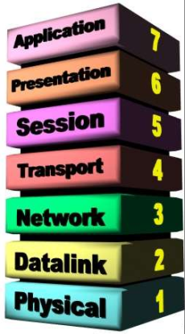


Nivell d'Internet (Nivell 2 TCP/IP) -
Nivell de xarxa (Nivell 3 OSI)
APLICACIÓ
Model de referència OSI
  Nivell 3. Nivell de xarxa
Pila de protocols TCP/IP
  Nivell 2. Nivell d'Internet
El nivell de xarxa és l'encarregat de realitzar les tasques bàsiques per transportar les dades des d'un origen fins a una destinació a traves d'una xarxa
TRANSPORT
INTERNET
INTERFÍCIE
DE
XARXA
Model OSI
TCP/IP

Slide 3
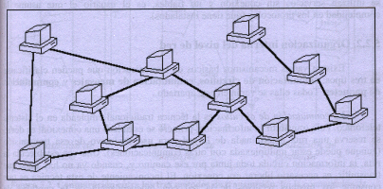
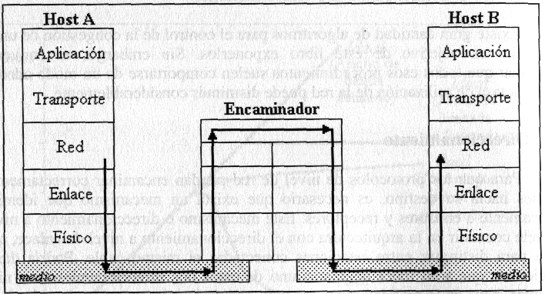
Encaminament
WAN
Típic de les xarxes WAN
  A diferència de les xarxes
  LAN, el medi no és compartit
Enllaços punt a punt (PPP)
  Cada node de la xarxa és un router (encaminador)

Slide 4
Xarxes WAN
Wide Area Network
  El nivell de xarxa treballa amb tot tipus de xarxes però adquireix la seva raó de ser quan treballem amb múltiples xarxes.
  A la xarxa formada per aquest subconjunt de xarxes o subxarxes de l'anomena WAN (Wide Area Network)
Subxarxa 1
(LAN 1)
Subxarxa 2
(LAN 2)
Subxarxa 3
(LAN 3)
Subxarxa 4
(LAN 4)
Node 1
Node 2
Node 3
Xarxa WAN

Slide 5
Nivell d'Internet (Nivell 2 TCP/IP) -
Nivell de xarxa (Nivell 3 OSI)
Control de la xarxa/subxarxa
  Treballa amb blocs de dades de xarxa (3-PDU) anomenats paquets.
Funcions
  Encaminament: Determinar la ruta (nodes de xarxa pels quals circular) més adequada per als paquets
  Identificació: Els nodes han de tenir una identificació única que els permeti distingir dels altres nodes i localitzar-los a la xarxa. ADREÇES IP
  Control de la congestió: determina quins són els camins menys congestionats (similar al trànsit rodat)
  Interconnexió de xarxes
  Protocol: IP (Internet Protocol)

Slide 6
Encaminament
Encaminament
  És el mecanisme pel qual en una xarxa els paquets es fan arribar d'un origen a una destinació seguint un camí o ruta concreta.
  Cada node de la xarxa, quan rep un paquet a de prendre una decisió de que fer amb aquest paquet:
    Quedar-se el paquet quan ell és el destinatari
    Enviar al paquet cap a un altre node veí
    O potser eliminar el paquet per què és incorrecta.
Routers/Encaminadors
  Els routers o encaminadors són els dispositius/nodes de xarxa que s'encarreguen de l'encaminament a nivell de xarxa.

Slide 7
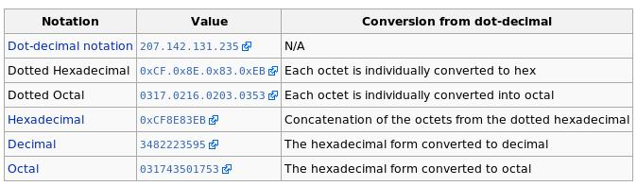
Adreces IP
Les adreces IPs estan formades per 32 Bits
  Permeten adreçar una mica menys de 4300 milions de màquines.
  El format més comú és el decimal amb punts.
Altres notacions
207.142.131.235 correspon als 32 bits: 11001111.10001110.10000011.11101011

Slide 8
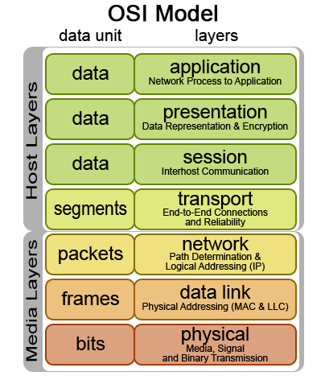
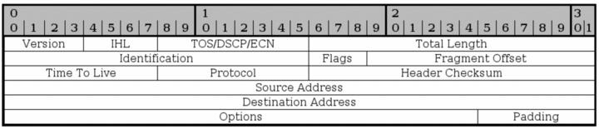
Paquets IP
La unitat de dades del nivell 4 és el paquet/packet
  Un paquet està format per dos parts:
    Capçalera:
    Dades: si les dades a transportar són
    moltes, les dades s'hauran de
    fragmentar/repartir en diferents paquets
  Amb Ethereal podem identificar les capçaleres dels paquets per nivells.

Slide 9
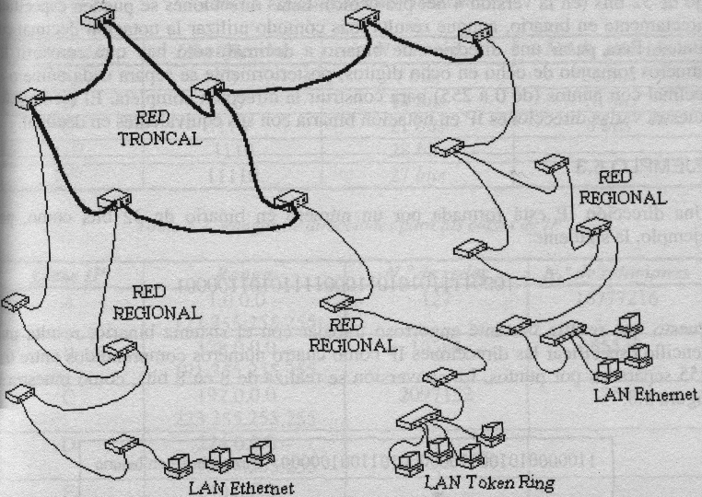
Subxarxes
La xarxa (Internet) està formada per subxarxes.
  L'adreça de xarxa conjuntament amb la màscara de xarxa configuren les subxarxes.
Les subxarxes permeten aprofitar millor les IPS
  Recurs limitat
  Millor organització jeràrquica.
Les subxarxes permeten aprofitar millor les IPS
  Recurs limitat.
  Millor organització jeràrquica.
Subxarxes a la wiki del curs

Slide 10
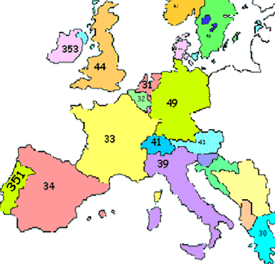
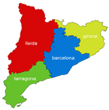
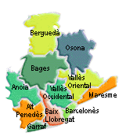
Subxarxes
PSTN (Public Switched Telephone Network)
  La xarxa telefònica commutada (xarxa telefònica) també utilitza subxarxes
    Nº Telèfon: +34 93 894 05 50
      +34: Codi de país (Espanya)
      93: Codi de província (Barcelona)
      894: Codi de ciutat/zona (Sitges)
      05 50: Número de l'abonat
972
973
93
      +34 93 894 05 50
977

Slide 11
Màscara de xarxa
La màscara determina quins bits estan reservats a la xarxa i quins bits a les màquines.
  La màscara més utilitzada és la màscara:
  Tenen el format de les adreces IP però no tots els valors són possibles
  En format binari, la màscara ha de tenir tots els uns junts i al principi, seguit d'un sèrie de ceros.
    Només són vàlides les màscares que tenen els valors:
      255, 254, 252, 248, 240, 224, 192, 128
255.255.255.0
11111111.11111111.11111111.00000000

Slide 12
Màscara de xarxa
La màscara 255.255.255.128:
  Ens indica que estem a una xarxa de 126 màquines
  Ens indica quines adreces IP són de la nostra xarxa
  Hi ha una adreça màxima i una adreça mínima dins de la xarxa
$ $ ipcalc 147.82.75.131/25
Address: 147.82.75.131 10010011.01010010.01001011.1 0000011
Netmask: 255.255.255.128 = 25 11111111.11111111.11111111.1 0000000
Wildcard: 0.0.0.127 00000000.00000000.00000000.0 1111111
=>
Network: 147.82.75.128/25 10010011.01010010.01001011.1 0000000
HostMin: 147.82.75.129 10010011.01010010.01001011.1 0000001
HostMax: 147.82.75.254 10010011.01010010.01001011.1 1111110
Broadcast: 147.82.75.255 10010011.01010010.01001011.1 1111111
Hosts/Net: 126 Class B

Slide 13
Màscara de xarxa
AULA LINUX
Network(N)/Hosts (H) NNNNNNNN.NNNNNNNN.NNNNNNNN.HHHHHHHH
MÀSCARA : 255.255.255.128 / 11111111.11111111.11111111.10000000
IP xarxa: 147.83.75.x / 10010011.01010010.01001011.10000000
Màquina1: 147.83.75.129 / 10010011.01010010.01001011.10000001
Màquina2: 147.83.75.130 / 10010011.01010010.01001011.10000010
Màquina3: 147.83.75.131 / 10010011.01010010.01001011.10000011
Màquina4: 147.83.75.132 / 10010011.01010010.01001011.10000100
Màquina5: 147.83.75.133 / 10010011.01010010.01001011.10000101
Màquina6: 147.83.75.134 / 10010011.01010010.01001011.10000110
Màquina7: 147.83.75.135 / 10010011.01010010.01001011.10000111
Màquina8: 147.83.75.136 / 10010011.01010010.01001011.10001000
Màquina9: 147.83.75.137 / 10010011.01010010.01001011.10001001
.............................................................
Màqui153: 147.83.75.253 / 10010011.01010010.01001011.11111101
Màqui154: 147.83.75.254 / 10010011.01010010.01001011.11111110
Broadcast:147.83.75.255 / 10010011.01010010.01001011.11111111

Slide 14
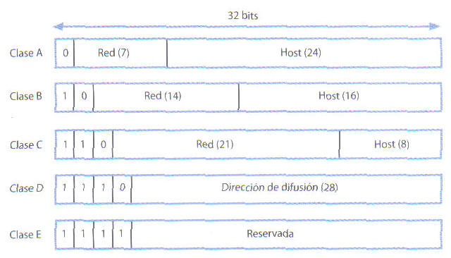
Classful Networks
La màscara de cada classe determina quins bits estan reservats a la xarxa i quins bits a les màquines.
  Depenent de les necessitats de xarxa (nombre de subxarxes i nombre de màquines per xarxa) s'escull la classe més adequada.

Slide 15
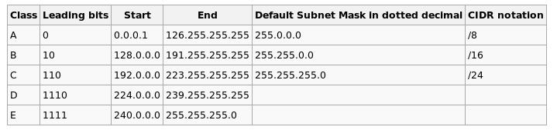
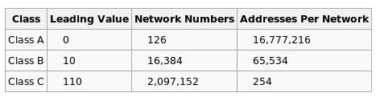
Subxarxes. Classes IP
Quadre resum
  Va aparèixer als anys 80 per poder classificar les xarxes en tres mides (classe A, B i C).
3 màscares possibles, 3 possibilitats

Slide 16
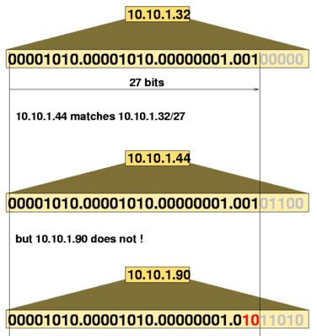
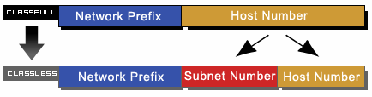
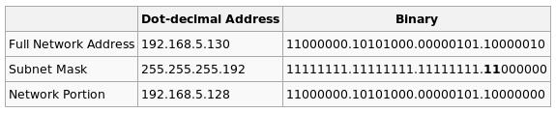
Subxarxes. CIDR
Classless Inter-Domain Routing. CIDR
  Apareix als anys 90 per substituir el sistema de classes.
  Permet utilitzar bits d'host per a
  crear subxarxes:
  Càlcul molt fàcil (AND binari) per
  saber si dues adreces són de la
  mateixa xarxa

Slide 17
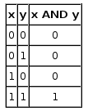
Subxarxes
Per què s'utilitza aquest sistema?
  Per que per a les màquines és molt fàcil fer càlculs de subxarxes
  Càlcul molt fàcil (AND binari) per saber si
  dues adreces són de la mateixa xarxa
$ ipcalc 192.168.5.130/26
Address: 192.168.5.130 11000000.10101000.00000101.10 000010
Netmask: 255.255.255.192=26 11111111.11111111.11111111.11 000000
Network: 192.168.5.128/26 11000000.10101000.00000101.10 000000

Slide 18

Subxarxes
Són de la mateixa xarxa (màscara 27) les IPs?:
  10.10.1.44
  10.10.1.90
Són de la mateixa xarxa (màscara 25) les Ips?:
  192.168.201.50
  192.168.201.220
$ ipcalc 10.10.1.44/27
Address: 10.10.1.44 00001010.00001010.00000001.001 01100
Netmask: 255.255.255.224=27 11111111.11111111.11111111.111 00000
Network: 10.10.1.32/27 00001010.00001010.00000001.001 00000
$ ipcalc 10.10.1.44/27
Address: 10.10.1.90 00001010.00001010.00000001.010 11010
Netmask: 255.255.255.224=27 11111111.11111111.11111111.111 00000
Network: 10.10.1.64/27 00001010.00001010.00000001.010 00000
$ ipcalc 192.168.201.50/27
Address: 192.168.201.50 11000000.10101000.11001001.00110010
Netmask: 255.255.255.224=27 11111111.11111111.11111111.11100000
Network: 192.168.201.32/27 11000000.10101000.11001001.00100000
$ ipcalc 192.168.201.220/27
Address: 192.168.201.220 11000000.10101000.11001001.11011100
Netmask: 255.255.255.224=27 11111111.11111111.11111111.11100000
Network: 192.168.201.192/27 11000000.10101000.11001001.11000000

Slide 19
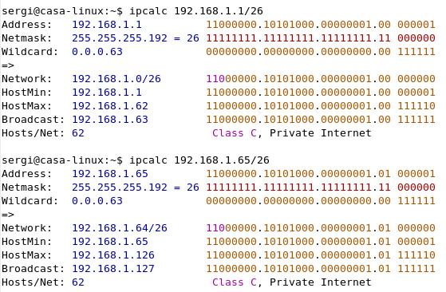
Exemple. 4 subxarxes classe C.
Xarxa classe C 192.168.0.1/24
  Cada bit d'host que agafem com a subxarxa ens permet multiplicar per dos les anteriors subxarxes que teníem.
Nova màscara 255.255.255.192/26

Slide 20
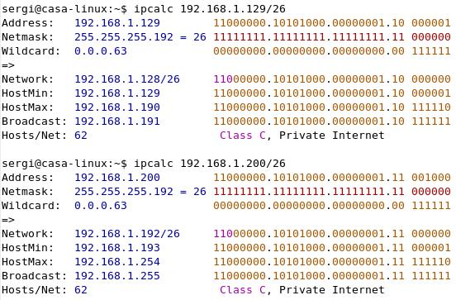

Exemple. 4 subxarxes classe C.
Algunes adreces no es poden utilitzar
  Xarxa: 192.168.1.0 | 192.168.1.64 | 192.168.1.128 | 192.168.1.192
  Broadcast: 192.168.1.63 | 192.168.1.127 | 192.168.1.191 | 192.168.1.255

Slide 21
Exemple. 4 subxarxes classe C.
ipcalc ens resol aquest problema amb una sola comanda
$ ipcalc 192.168.1.0/24 26
Address: 192.168.1.0 11000000.10101000.00000001. 00000000
Netmask: 255.255.255.0 = 24 11111111.11111111.11111111. 00000000
Network: 192.168.1.0/24 11000000.10101000.00000001. 00000000
HostMin: 192.168.1.1 11000000.10101000.00000001. 00000001
HostMax: 192.168.1.254 11000000.10101000.00000001. 11111110
Broadcast: 192.168.1.255 11000000.10101000.00000001. 11111111
Hosts/Net: 254 Class C, Private Internet
Subnets after transition from /24 to /26
Netmask: 255.255.255.192 = 26 11111111.11111111.11111111.11 000000
Wildcard: 0.0.0.63 00000000.00000000.00000000.00 111111
1.
Network: 192.168.1.0/26 11000000.10101000.00000001.00 000000
HostMin: 192.168.1.1 11000000.10101000.00000001.00 000001
HostMax: 192.168.1.62 11000000.10101000.00000001.00 111110
Broadcast: 192.168.1.63 11000000.10101000.00000001.00 111111
Hosts/Net: 62 Class C, Private Internet
2.
Network: 192.168.1.64/26 11000000.10101000.00000001.01 000000
HostMin: 192.168.1.65 11000000.10101000.00000001.01 000001
HostMax: 192.168.1.126 11000000.10101000.00000001.01 111110
Broadcast: 192.168.1.127 11000000.10101000.00000001.01 111111
Hosts/Net: 62 Class C, Private Internet
3.
.......

Slide 22
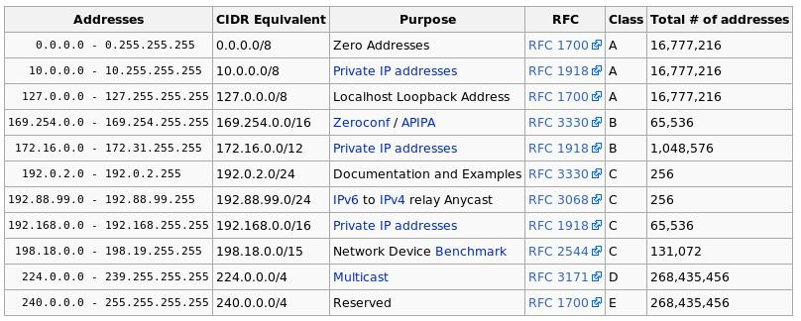
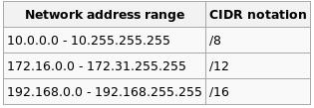
IPs reservades
Definides per diferents RFC
Xarxes privades

Slide 23

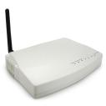

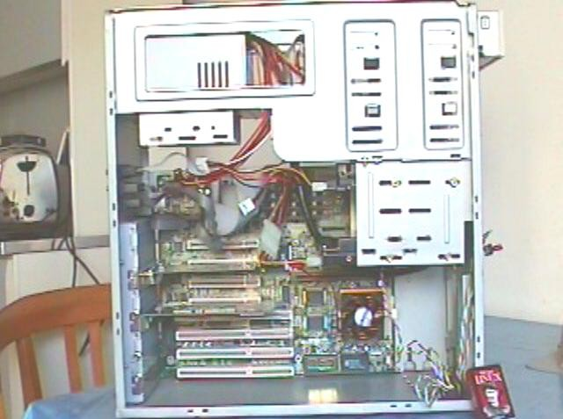

Routers / Encaminadors
Hi ha diferents tipus de routers:
Programari
  Molts routers comercials el que tenen darrera és programari Unix adaptat.
PROGRAMARI
MAQUINARI
LINUX XBOX
COMERCIALS
CORPORATIUS
LINUX BOX
LINUX PS2

Slide 24
Configuració
Típicament la configuració dels routers es pot fer a través:
  d'una interfície web
  d'accés remot (Telnet o SSH)
  d'accés directe al sistema (Linux Box)
  de programari específic de configuració
Serveis extres:
  DHCP
  Firewall. Gestió de la seguretat. DMZ
  NAT
  VPN, QoS, Radius, etc.

Slide 25

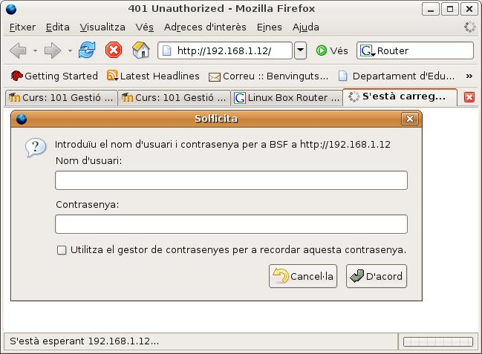
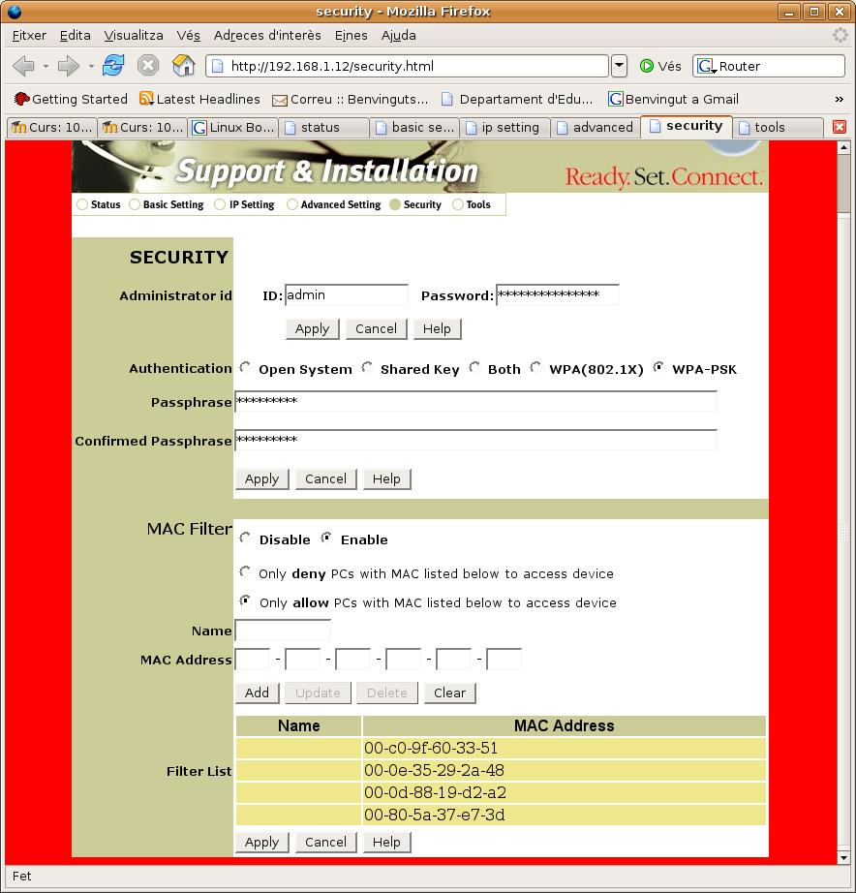
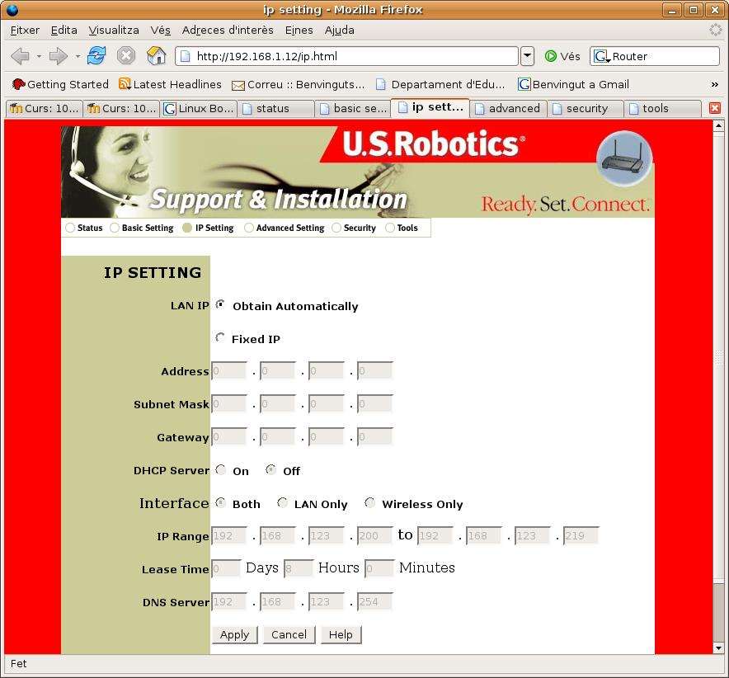
Exemple router comercial
Router US-Robotics
Interfície web de configuració
IP Local:192.168.1.12

Slide 26

Exemple Aula Informàtica. SkoleLinux
3 xarxes d'àrea local
  Switch 1: Estacions de treball
  Switch 2 i 3: Terminals lleugers
Thin client servers
  Enrutadors entre xarxes
  2 NICs
Router principal
  Accés a Internet

Slide 27
Exemple Aula Informàtica. SkoleLinux
Esquema d'encaminadors d'una l'aula SkoleLinux
INTERNET
ROUTER
1
LAN ESTACIONS TREBALL (IPs reservades CLASE A)
Rang: 10.0.2.1 - 10.0.3.254 (prefix CIDR 23)
ROUTER
2
Servidor
clients lleugers
ROUTER
3
Servidor
clients lleugers
LAN 1
CLIENTS
LLEUGERS
(IPs reservades classe C)
Rang: 192.168.0.1-192.168.1.254
(prefix CIDR 24)
LAN 2
CLIENTS
LLEUGERS
(IPs reservades classe C)
Rang: 192.168.0.1-192.168.1.254
(prefix CIDR 24)

Slide 28



SkoleLinux. Taules d'enrutament

Slide 29

route
Comanda route
  Característiques:
    La comanda route permet manipular i visualitzar les taules d'enrutament del kernel dels sistemes GNU/Linux.
    El tema d'enrutament i interconnexió de xarxes d'àrea local el veurem a la unitat didàctica 6: Interconnexió de xarxes d'àrea local.
Proporcionat pel paquet netbase
http://xarxantoni.net:8080/mediawiki/index.php/Xarxes_Linux#route
$ route
Kernel IP routeing table
Destination Gateway Genmask Flags Metric Ref Use Iface
192.168.196.0 * 255.255.255.0 U 0 0 0 vmnet8
192.168.1.0 * 255.255.255.0 U 0 0 0 eth0
192.168.252.0 * 255.255.255.0 U 0 0 0 vmnet1
default 192.168.1.1 0.0.0.0 UG 0 0 0 eth0

Slide 30
SkoleLinux. Interconnexió de xarxes
Interconnexió de xarxes d'àrea local
  Les 3 xarxes de l'arquitectura SkoleLinux no estan connectades entre si. Quins canvis hauríem de fer per connectar, per exemple, la xarxa d'estacions de treball amb una de les xarxes de clients lleugers?
  Qui exerceix en aquest cas el rol d'encaminador entre les dues xarxes?
Connexió xarxa d'àrea extensa
  Qui exerceix el rol d'encaminador cap a Internet (gateway)?

Slide 31
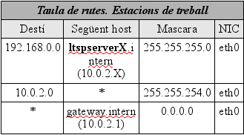
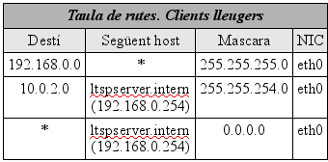
SkoleLinux. Interconnexió de xarxes
Solucions
  El rol d'encaminador l'exerceix el servidor de clients lleugers. La seva taula de rutes queda igual.
$ sudo route add -net 192.168.0.0 \
netmask 255.255.255.0 gw ltspserverX.intern \
dev eth0
$ sudo route add -net 10.0.0.2 \
netmask 255.255.254.0 gw ltspserver.intern \
dev eth0

Slide 32

traceroute
Exemple
Utilitats
  Utilitzat conjuntament amb la comanda ping es pot utilitzar per detectar els punts conflictius de l'enllaç entre dues màquines.
  Per comprovar la configuració de les taules de rutes.
$ sudo traceroute www.jazztel.es
traceroute to www.jazztel.es (212.106.192.74), 64 hops max, 40 byte packets
1 192.168.1.1 (192.168.1.1) 1 ms 1 ms 1 ms
2 inversas.2g.jazztel.es (87.219.198.1) 39 ms 38 ms 39 ms
3 10.255.136.254 (10.255.136.254) 54 ms 49 ms 50 ms
4 inversas.2g.jazztel.es (87.216.0.2) 38 ms 38 ms 38 ms
5 inversas.2g.jazztel.es (87.216.0.1) 243 ms 177 ms 222 ms
6 208.175.154.177 (208.175.154.177) 42 ms 37 ms 38 ms
7 ge-7-1-0-zcr1.bap.cw.net (208.175.154.38) 37 ms so-1-0-0-ycr1.bap.cw.net (208.175.154.42)
.................................
11 * * *
12 * * *

Slide 33
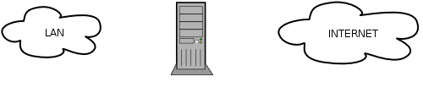


Gateway Linux
NIC LOCAL (eth0)
IPs PRIVADES
192.168.1.0/24
Ethernet
NIC EXTERNA (eth1)
IP PÚBLICA?
217.149.15.0/24
PPP,ADSL
WAN
Objectius
  Màquina llindar entre xarxa local i Internet.
Requeriments
  2 Targetes de Xarxa (eth0, eth1)
  Ip forwarding activat (echo 1 > /proc/sys/net/ipv4/ip_forward)
  Taules de rutes configurades
  Interfície externa configurada amb ppp (pot ser IP pública o privada)
  NAT configurat (iptables)
GATEWAY
$ route
Destination Gateway Genmask Flags Metric Ref Use Iface
* següent node 255.255.255.255 UH 0 0 0 eth1
192.168.1.0 * 255.255.255.0 U 0 0 0 eth0

Slide 34
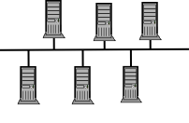


Gateway (Router Comercial. Linux Adaptat)
LAN
Central
Telefònica
IP Priv:192.168.153.1
IP Pública: 88.19.52.168
Xarxa Ethernet
192.168.1.0/24
ADSL
(Protocol PPPoE)
Router
Telefònica
Xarxa PPPoE
Connexió punt a punt
amb 192.168.153.1
(eth0) LAN | WAN (ppp_8_32_1)
El router fa de gateway cap a Internet
Utilitza NAT (SNAT) per compartir la connexió
  Pot utilitzar DNAT per fer accessible una màquina interna.
Taula de rutes del router:
$ route
Destination Gateway Genmask Flags Metric Ref Use Iface
192.168.153.1 * 255.255.255.255 UH 0 0 0 ppp_8_32_1
192.168.1.0 * 255.255.255.0 U 0 0 0 eth0
default 192.168.153.1 0.0.0.0 UG 0 0 0 ppp_8_32_1

Slide 35

Gateway (IPCOP)
LAN
Xarxa Ethernet
192.168.1.0/24
ADSL
(Protocol PPPoE)
Central
Telefònica
IP Priv:192.168.153.1
IP Pública: 88.19.52.168
Xarxa Ethernet
192.168.0.0/24
Router
Telefònica
Xarxa PPPoE
Connexió punt a punt
amb 192.168.153.1
(eth0) LAN | LAN (eth1)
192.168.0.1 | 192.168.1.10
(eth0) LAN | WAN (ppp_8_32_1)
Linux BOX fàcil de configurar com a gateway
  Creem una subxarxa (192.168.0.0/24) separada per IPCOP de l'altra xarxa local (192.168.1.0/24)
Utilitza NAT (SNAT) per compartir la connexió
  Pot utilitzar DNAT per fer accessible una màquina interna
$ route
Destination Gateway Genmask Flags Metric Ref Use Iface
192.168.1.0 * 255.255.255.0 U 0 0 0 eth1
192.168.0.0 * 255.255.255.0 U 0 0 0 eth0
default 192.168.1.1 255.255.255.0 U 0 0 0 eth1

Slide 36
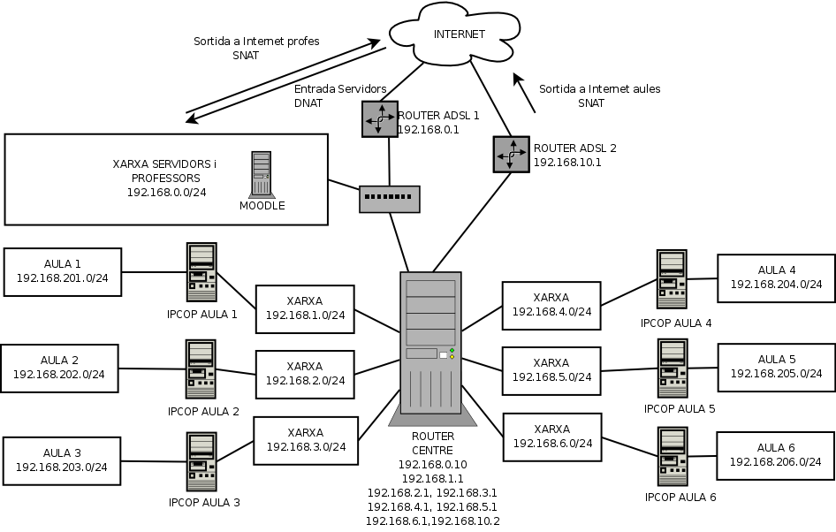
Xarxes WAN
Xarxa “WAN” del centre

Slide 37
PPP (Point to Point Protocol)
Protocol WAN (comunicacions node a node)
Protocol de nivell 2 d'enllaç orientat a connexió
Diverses subfamílies
  Point-to-Point Protocol over Ethernet (PPPoE) (ADSL o cable)
  Point-to-Point Protocol over ATM (PPPoA)
  Point-to-Point Protocol Tunneling (PPPT)
Paràmetres (proveïts pels ISP)
  Autenticació (Usuari i Password i protocol PAP/CHAP)
  VPI/VCI
Proveïx d'autenticació i d'assignació dinàmica d'IP
Successor de SLIP

Slide 38
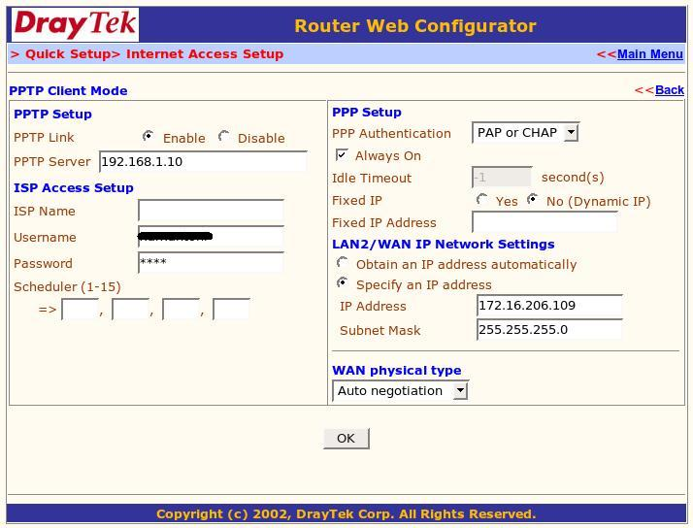

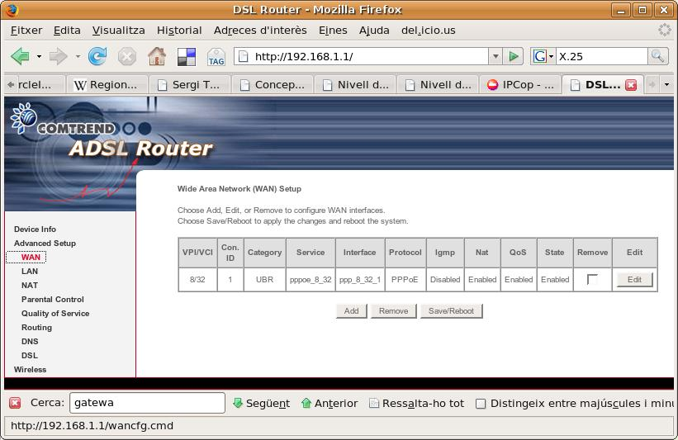
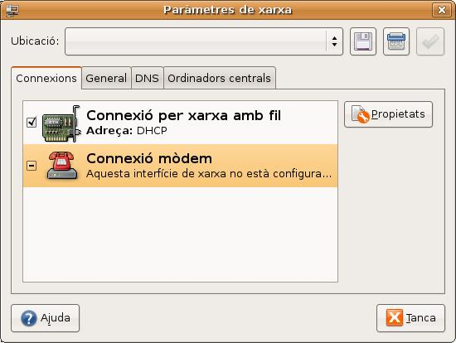
PPP (Point to Point Protocol)
Diferents opcions
  Linux BOX (interfícies ppp)
  Routers|modems
  comercials (ADSL, cable)
  IPCOP (Network DIAL-UP)
Enllaç a la wiki sobre PPP

Slide 39
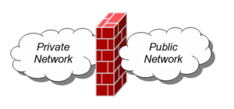
Firewall
Implementacions:
  Maquinari
  Programari (Linux Box, firewalls personals)
Tipus de firewalls:
  Filtrat de paquets (nivell 3 xarxa)
    Stateless firewalls
    Stateful firewalls (tenen memòria sobre les connexions)
  Nivell d'aplicació (TCP Wrappers) i d'aplicació (proxies)
  Firewalls personals
Gairebé sempre s'ubiquen als llindars entre la xarxa local i la xarxa exterior però també es poden col·locar per separar dues subxarxes internes.

Slide 40

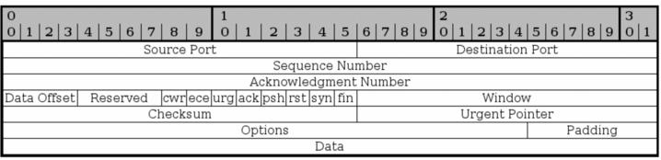
Firewall
Nivell 1. Interfície de xarxa (Ethernet)
  Filtratge per MAC
Nivell 2. Internet. IP
  Filtratge per IP
Nivell 3. Transport. TCP
  Filtratge per ports (similar amb UDP)

Slide 41
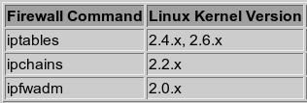
NetFilter/iptables
Els sistemes Linux porten un sistema integrat en el seu kernel anomenat iptables.
  Successor d'ipchains.
Seguretat per defecte (en el nucli del sistema operatiu).
  No és cap servei. Menys vulnerable.
Té un elaborat, complet i complexe sistema de passos pels quals passa un paquet.
  El més important per entendre iptables és conèixer la seva semàntica i les capçaleres dels protocols TCP/IP.
Wiki sobre iptables

Slide 42
NetFilter/iptables
Conceptes
  RULES: condició + target. Les condicions poden ser:
    ip d'origen o destinació, protocol, port, MAC, etc.
  TARGETS: accions per dur a terme amb els paquets
    ACCEPT, DROP, QUEUE, RETURN, REJECT, LOG, ULOG, DNAT, SNAT, MASQUERADE
  CHAINS: grups de normes (ruleset) aplicables en cert moment del “cicle de vida” del paquet a iptables
    INPUT, OUTPUT, FORWARD, PREROUTING, POSTROUTING
  TABLES: separació de conceptes (filtrar, manipular, NAT)
    RAW, FILTER, MANGLE, NAT
  POLICIES: són les regles per defecte:
    DROP, ACCEPT

Slide 43
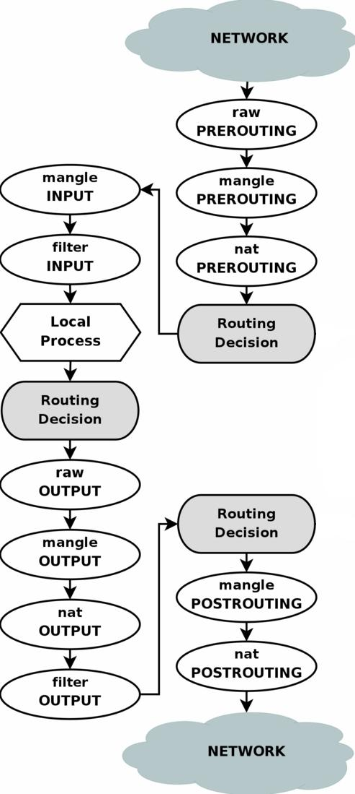
NetFilter/iptables. Firewall no router
INPUT/OUTPUT
  Només filtra els paquets que tenen origen o destinació en la màquina on estem utilitzant iptables
  L'utilitzem a una màquina que no sigui un encaminador (tallafocs personal o tallafocs en un servidor)
FILTER
  Bàsicament utilitzarem iptables com a filtre (firewall pur)

Slide 44
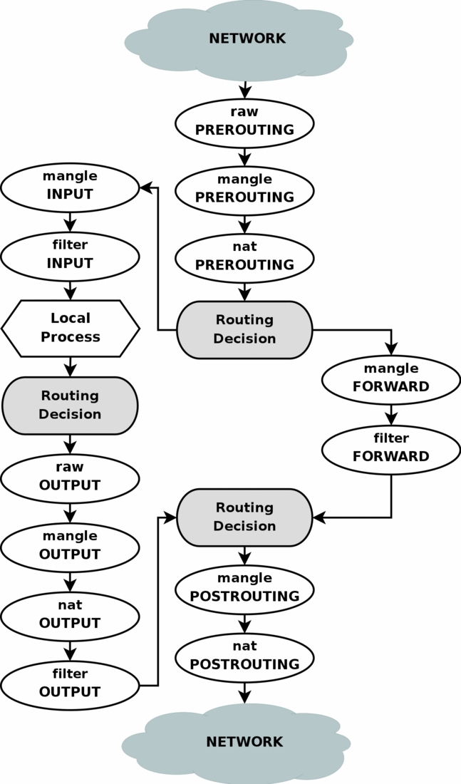

NetFilter/iptables. Firewall Router
FORWARDING
  Només s'utilitza en encaminadors i passarel·les (ip_forwarding activat)
  No l'utilitzarem en tallafocs personals o servidors
Permet distingir entre els paquets dirigits al firewall i els paquets dirigits a la xarxa
Local Processes
  Aplicacions de la màquina que té instal·lat iptables (Per exemple proxy web)
  L'encaminador pot processar un paquet entrant (log, web proxy) i després encaminar-lo cap a la xarxa local
  O pot simplement encaminar el paquet

Slide 45
Declaració de regles. Comanda iptables
Les regles s'estableixen amb la comanda iptables
Exemple
  Permetre els paquets dirigits a la màquina que utilitzat iptables (INPUT), amb origen la xarxa local (clase C), que el protocol sigui TCP i els port de destinació el 22 (servei SSH)
Les comandes iptables NO es guarden de forma permanent al sistema. Cal crear scripts d'inici.
EXERCICI: Consultar en quin estat tenim iptables amb la comanda
$ sudo iptables -A INPUT -s 192.168.1.1/0 -p tcp --dport 22 -j ACCEPT
sudo iptables -L

Slide 46
Exemples d'ús iptables
Bloquejar pings locals
Bloquejar pings màquina remota
Per eliminar les normes:
  Depuració amb tcpdump (els paquets arriben a eth0!)
  Depuració amb nmap
Wiki amb exemples d'ús d'iptables
$ sudo iptables -A INPUT -s 127.0.0.1 -p icmp -j DROP
$ sudo iptables -A INPUT -s ip_company -p icmp -j DROP
$ sudo iptables -D INPUT -s 127.0.0.1 -p icmp -j DROP
$ sudo iptables -D INPUT -s ip_company -p icmp -j DROP

Slide 47
Comanda nmap
Instal·lació:
Utilitat per escanejar ports
  Exemple: escanejar ports d'una màquina
  Permet conèixer si els ports estan filtrats per un firewall (filtered)
Pot ser útil per localitzar màquines en una xarxa
$ sudo apt-get install nmap
$ sudo nmap 192.168.1.1
Starting Nmap 4.10 ( http://www.insecure.org/nmap/ ) at 2007-01-21 12:25 CET
Interesting ports on 192.168.1.1:
Not shown: 1676 closed ports
PORT STATE SERVICE
21/tcp open ftp
23/tcp open telnet
80/tcp open http
MAC Address: 00:15:E9:CA:34:A5 (D-Link)
$ sudo nmap 192.168.1.1-255
$ sudo nmap -p0 192.168.1.1-255

Slide 48
Depuració comanda tcpdump
Atenció:
  Cal tenir en compte que els paquets arriben a la màquina però són rebutjats pel Kernel
  Exemple per parelles amb ping- Hi ha ping però no pong!
192.168.1.6 $ ping 192.168.1.2
PING 192.168.1.2 (192.168.1.2) 56(84) bytes of data.
192.168.1.2 $ sudo tcpdump icmp
listening on eth0, link-type EN10MB (Ethernet), capture size 96 bytes
12:37:59.008019 IP portatil.local > casa-linux.local: ICMP echo request, id 55322, seq 1, length 64
$ sudo watch -n 1 iptables -nvL
Every 10,0s: iptables -nvL Tue Oct 23 12:42:24 2007
Chain INPUT (policy ACCEPT 2260 packets, 379K bytes)
pkts bytes target prot opt in out source destination
266 22344 DROP icmp -- * * 192.168.1.6 0.0.0.0/0
....................................................

Slide 49
Exemples d'ús iptables
Instal·leu ssh
Creu una norma per prohibir l'accés a un company
Proveu amb la comanda nmap a veure si el port esta filtrat
$ sudo apt-get install ssh
$ sudo iptables -A INPUT -s ip_company -p tcp --dport 22 -j DROP
$ sudo nmap localhost
Starting Nmap 4.10 ( http://www.insecure.org/nmap/ ) at 2007-01-21 12:55 CET
Interesting ports on casa-linux (127.0.0.1):
Not shown: 1664 closed ports
PORT STATE SERVICE
22/tcp filtered ssh
25/tcp open smtp
80/tcp open http
...........................

Slide 50
DROP vs REJECT
DROP
  Impedeix el pas del paquet silenciosament sense informar al emissor
REJECT
  Impedeix el pas del paquet amb avis a l'emissor
$ ping 192.168.1.2
PING 192.168.1.2 (192.168.1.2) 56(84) bytes of data.
$ sudo iptables -D INPUT -s 192.168.1.6 -p icmp -j DROP
$ sudo iptables -A INPUT -s 192.168.1.6 -p icmp -j REJECT
$ ping 192.168.1.2
PING 192.168.1.2 (192.168.1.2) 56(84) bytes of data.
64 bytes from 192.168.1.2: icmp_seq=432 ttl=64 time=1.21 ms
From 192.168.1.2 icmp_seq=449 Destination Port Unreachable
From 192.168.1.2 icmp_seq=450 Destination Port Unreachable

Slide 51
NetFilter/iptables. Polítiques
Política permissiva per defecte (ACCEPT)
Política no permissiva per defecte (DROP)
$ sudo iptables -F
$ sudo iptables -X
$ sudo iptables -Z
$ sudo iptables -t nat -F
$ sudo iptables -P INPUT ACCEPT
$ sudo iptables -P OUTPUT ACCEPT
$ sudo iptables -P FORWARD ACCEPT
$ sudo iptables -t nat -P PREROUTING ACCEPT
$ sudo iptables -t nat -P POSTROUTING ACCEPT
$ sudo iptables -F
$ sudo iptables -X
$ sudo iptables -Z
$ sudo iptables -t nat -F
$ sudo iptables -P INPUT DROP
$ sudo iptables -P OUTPUT DROP
$ sudo iptables -P FORWARD DROP
$ sudo iptables -t nat -P PREROUTING DROP
$ sudo iptables -t nat -P POSTROUTING DROP

Slide 52
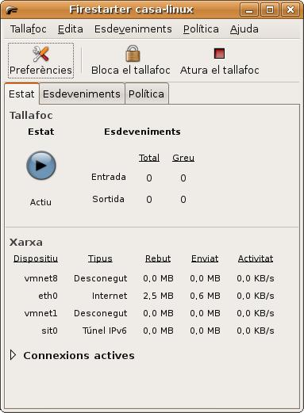
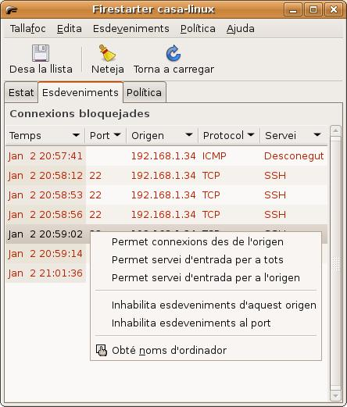
Firestater
Firewall personal per a Linux
Wiki amb exemples amb firestarter
$ sudo apt-get install firestarter

Slide 53
Firestater
Exercici
  Consulteu quina és la política per defecte de firestarter
  El notificador d'esdeveniments de firestarter us avisara quan hi hagin esdeveniments de xarxa. Proveu de denegar un esdeveniment qualsevol i d'acceptar un altre
  Consulteu com firestarter configura iptables
  Finalment apagueu firestarter i assegureu-vos que no iptables no té cap regla i que la seva política per defecte és acceptar.

Slide 54
Establir normes iptables a l'inici del sistema
Un cop configurat iptables executar:
I executar iptables-restore a l'iniciar la xarxa
O modificar el fitxer /etc/network/interfaces
Apunts a la wiki
$ iptables-save > /etc/firewall.conf
$ echo "#!/bin/sh" > /etc/network/if-up.d/iptables
$ echo "iptables-restore < /etc/firewall.conf" >> /etc/network/if-up.d/iptables
$ chmod +x /etc/network/if-up.d/iptables
auto eth0
iface eth0 inet dhcp
pre-up cat /etc/firewall.conf | iptables-restore

Slide 55
NAT (Traducció d'adreça de xarxa)
Network Address Translation
  És un estàndard creat de la Internet Engineering Task Force (IETF). Creat per lluitar contra la falta d'IPs.
Dos usos, dos tipus de NAT
  SNAT (Source NAT): Compartir una connexió a Internet. Permet compartir una adreça vàlida d'Internet entre diverses adreces de xarxa privades.
  DNAT (Destination NAT): Permet accedir als serveis d'una màquina local.
Funcionament
  Canvia les adreces d'Internet (SNAT adreces origen i DNAT adreces destinació) de les capçaleres IP.

Slide 56
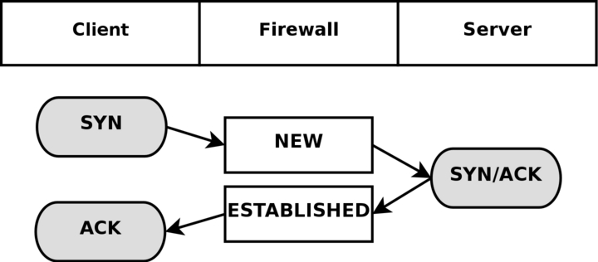
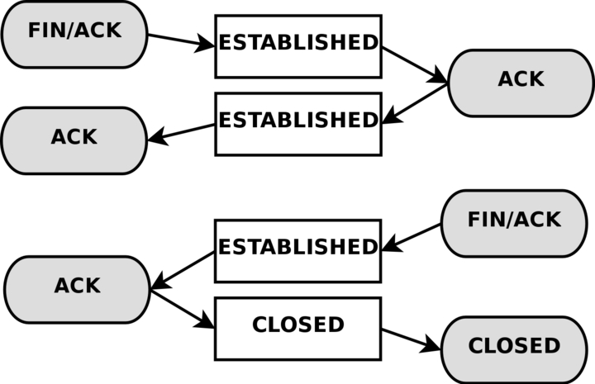
Connection Tracking
iptables pot controlar l'estat de les connexions dels protocols TCP, UDP i ICMP.
SNAT. Compartició de la connexió.
  Que passa amb els paquets de retorn (P. ex. retorn d'una pàgina web consultada per un PC local)?
    Com podem recordar, les connexions, un cop s'estableix una connexió, ja es recorda el seu origen.

Slide 57
Exemple de SNAT
Flash Cisco sobre NAT
Utilitzat en les màquines que fan de gateway
  Els requisits que explicàvem abans per als gateways també s'apliquen ara.
SNAT també és conegut com Masquerade
  De fet, masquerade és millor ja que permet que el gateway tingui una IP dinàmica.
Exemple de configuració SNAT:
  On aquesta comanda s'executa al gateway de la xarxa LAN
$ sudo iptables -t nat -A POSTROUTING -s 192.168.1.0/24 -o eth0 -j MASQUERADE

Slide 58
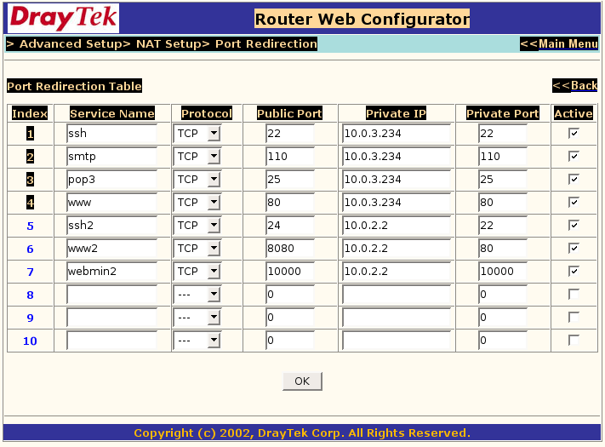
Exemple de DNAT
Configuració per interfície gràfica

Slide 59


Linux Box 1. IPCOP
IPCOP és una distribució Linux
  Pocs requeriments de hardware.
  Permet crear fàcilment una passarel·la amb serveis extres (firewall, DNS, DHCP, VPN, etc.)
  Els serveis són ampliables a través de mòduls
  L'utilitzarem conjuntament amb Virtual Box per fer proves d'encaminadors, gateways (NAT) i proxy Squid
Pràctica de configuració bàsica
  Saber configurar una màquina Linux Box bàsica.
+

Slide 60
Màquines virtuals i interfícies de xarxa
Es pot simular tenir N targetes de xarxa amb una sola targeta de xarxa?
  Si mitjançant màquines Virtuals (VMWare, Virtual Box...)
  Les màquines Virtuals suporten diferents tipus de xarxes. En el cas de Virtual Box (“Botó Configuració/Opció Xarxa”):
    No connectat: sense xarxa
    NAT: El PC on s'allotja la màquina virtual fa de passarel·la de la màquina virtual
    Interfície amfitriona/Bridged: La màquina virtual esta a la mateixa xarxa que l'amfitrió però amb una IP diferent.
    Xarxa interna: Una xarxa nova aïllada on només estan les màquines virtual en execució

Slide 61
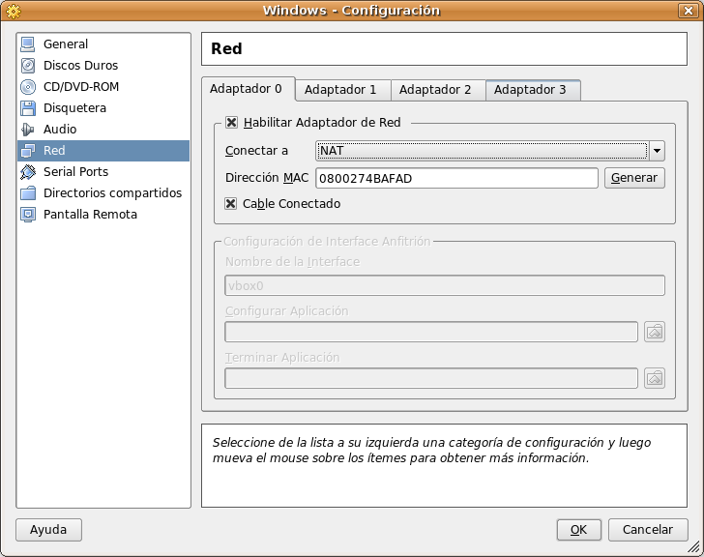
Màquines virtuals i interfícies de xarxa
Xarxa amb NAT
IP assignada
per DHCP. La
màquina amfitriona
fa de servidor DHCP
Màquina Virtual
XARXA VIRTUAL
10.0.2.0/255.255.255.0
La màquina amfitriona
fa d'encaminador amb una
sola targeta de xarxa!
Màquina Amfitriona
AULA DE PRÀCTIQUES
Aula1: 192.168.201.0/24
Aula4: 192.168.204.0/24
INTERNET
IPCOP
AULA

Slide 62
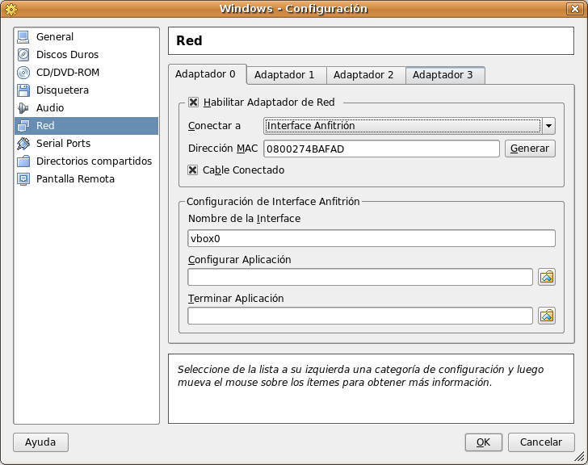
Màquines virtuals i interfícies de xarxa
Xarxa amb Interfície amfitriona/Bridged
Tant la màquina virtual com la
màquina amfitriona estan a la
mateixa xarxa (xarxa habitual)
Màquina Virtual
Màquina Amfitriona
AULA DE PRÀCTIQUES
Aula1: 192.168.201.0/24
Aula4: 192.168.204.0/24
INTERNET
IPCOP
AULA

Slide 63
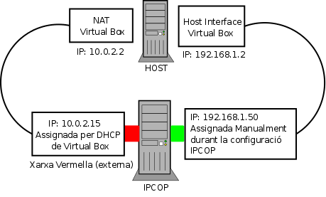
Virtual Box + IPCOP
Esquema de xarxa

Slide 64
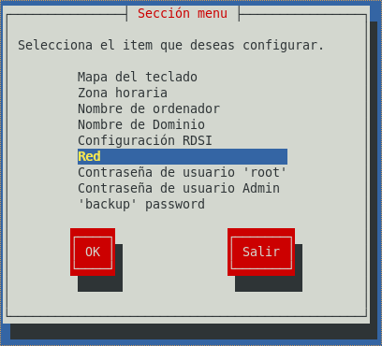
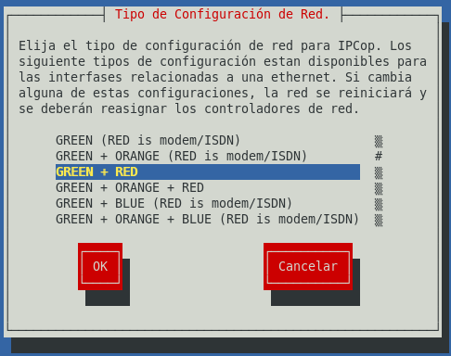
Virtual Box + IPCOP
Per la pràctica cal configurar IPCOP executant:
  Apunts a la wiki
# setup
Tipo de Configuración de Red: RED+GREEN

Slide 65
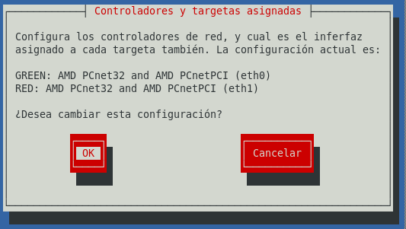


Virtual Box + IPCOP
Controladores y targetas asignadas:
Configuración de direcciones: GREEN manual
Configuración de direcciones: RED la
posem en DHCP
GREEN:
Cadascú ha de posar una IP lliure de la
xarxa on feu les pràctiques:
AULA 1: 192.168.201.0/24
AULA 2: 192.168.201.0/24.

Slide 66


Virtual Box + IPCOP
DNS i Gateway buits (configurat per DHCP)
DHCP desactiu

Slide 67

Vmware + IPCOP
/etc/vmware/vmnet8/nat/nat.conf
Vmware NAT
$ route
Kernel IP routeing table
Destination Gateway Genmask Flags Metric Ref Use Iface
192.168.196.0 * 255.255.255.0 U 0 0 0 vmnet8
192.168.1.0 * 255.255.255.0 U 0 0 0 eth0
192.168.252.0 * 255.255.255.0 U 0 0 0 vmnet1
default mygateway1.ar7 0.0.0.0 UG 0 0 0 eth0
192.168.196.129
NIC eth1
192.168.1.50
NIC eth0
192.168.196.0/24
Xarxa NAT
192.168.1.0/24
Xarxa Bridged
192.168.196.1
NIC vmnet8 (NAT)
192.168.1.2
NIC eth0

Slide 68
Vmware + IPCOP. NAT
Configuració NAT de vmware
Amb els ports NATS podem accedir a ports del IPCOP des de la interfície externa.
  Podem utilitzar DNAT d'IPCOP per accedir a màquines de la interfície interna.
# Linux NAT configuration file
[host]
# NAT gateway address
ip = 192.168.196.2
netmask = 255.255.255.0
......................................................
#WEB
8888 = 192.168.196.129:80
# SSH
# ssh -p 8889 root@localhost
8889 = 192.168.196.128:22
..........................................

Slide 69
Linux Box 1. IPCOP
Configuració
Accés web (port 81)
Accés remot SSH (port 222)
Accés NAT (fitxer /etc/vmware/vmnet8/nat/nat.conf)
root@vmwarez-ipcop:~ # setup
http://ip_maquina_ipcop:81
$ ssh -p 222 root@192.168.1.50
http://localhost:portNAT

Slide 70


IPCOP. DNAT
DNAT
  Redireccionem ports externs a ports de
  màquines de la xarxa interna
Podem comprovar els ports amb
$ telnet localhost port
$ sudo nmap localhost

Slide 71
Linux Box 1. IPCOP 1
Exercici
  Configurar IPCOP amb la comanda setup
  Per parelles, cadascú ha de modificar la seva configuració de xarxa per utilitzar com a gateway l'IPCOP del company.
  Comprovar la connexió de xarxa i l'encaminament amb la comanda traceroute.
Només amb VMWare
  Accedir via NAT a algun port redireccionat amb DNAT de la màquina del company. Per exemple al posar http://localhost:8888 accedim a l'apache del company
    Cal modificar el fitxer /etc/vmware/vmnet8/nat.conf
    Apagar vmare i reiniciar vmware amb
    Instal·lar apache:
    Configurar IPCOP per fer DNAT i comprovar que tot funciona correctament
$ sudo apt-get install apache2
$ sudo /etc/init.d/vmware restart

Slide 72

DMZ. Demilitarized Zone
  DMZ és una subxarxa situada al perímetre entre la xarxa local i la xarxa externa.
  L'accés a DMZ esta permès des de l'exterior i l'interior. En canvi des de la DMZ només es pot accedir a l'exterior.
  L'objectiu és evitar l'accés a la xarxa en cas de que la zona DMZ es vegi compromesa. Si situen les màquines que han de donar serveis a l'exterior (servidor web, de correu, DNS, etc).R
  Router 3 ports i 2 subxarxes
  2 tallafocs (screened-subnet
  firewall).
  En routers domèstics s'anomena
  "DMZ host"

Slide 73


Exemple de xarxa d'una escola
Servidor WEB (port 80 i 443) (global)
Servidor PROXY (port 3128). (xarxa interna)
Servidor SAMBA i WINS (ports 137 i 138) (xarxa interna
Servidor de correu SMTP i POP3 (pots 25 i 110) (global)
Connexions segures SSH (port 22) (global)
Encaminador

Slide 74
Exemple de xarxa d'una escola
Permetre l'accés als serveis desitjats i limitar la resta
Permetre l'accés a Internet des de la xarxa interna (SNAT)
$ sudo iptables -A INPUT -s 0.0.0.0/0 -p tcp --dport 22 -j ACCEPT
$ sudo iptables -A INPUT -s 0.0.0.0/0 -p tcp --dport 25 -j ACCEPT
$ sudo iptables -A INPUT -s 0.0.0.0/0 -p tcp --dport 80 -j ACCEPT
$ sudo iptables -A INPUT -s 0.0.0.0/0 -p tcp --dport 110 -j ACCEPT
$ sudo iptables -A INPUT -s 0.0.0.0/0 -p tcp --dport 137 -j ACCEPT
$ sudo iptables -A INPUT -s 0.0.0.0/0 -p tcp --dport 138 -j ACCEPT
$ sudo iptables -A INPUT -s 0.0.0.0/0 -p udp --dport 137 -j ACCEPT
$ sudo iptables -A INPUT -s 0.0.0.0/0 -p udp --dport 138 -j ACCEPT
$ sudo iptables -A INPUT -s 0.0.0.0/0 -p tcp --dport 443 -j ACCEPT
$ sudo iptables -A INPUT -s 0.0.0.0/0 -i eth0 -p tcp --dport 1:1024 -j DROP
$ sudo iptables -A INPUT -s 0.0.0.0/0 -i eth0 -p udp --dport 1:1024 -j DROP
$ sudo iptables -A FORWARD -s 192.168.1.0/24 -i eth1 -p tcp -dport 80 -j ACCEPT
$ sudo iptables -A FORWARD -s 192.168.1.0/24 -i eth1 -p tcp -dport 443 -j ACCEPT
$ sudo iptables -A FORWARD -s 192.168.1.0/24 -i eth1 -j DROP
$ sudo iptables -t nat -A POSTROUTING -s 192.168.1.0/24 -o eth0 -j MASQUERADE
echo 1 > /proc/sys/net/ipv4/ip_forward

Slide 75
fwbuilder
Interfície gràfica per la creació de normes de firewalls
  Suporta diversos Firewalls (Cisco PIX, iptables, ipfilter) i Sistemes Operatius (Linux, BSD, Cisco)
  Té un assistent per crear firewalls amb plantilles per a les configuracions més típiques (gateway, DMZ, host only, Servidor web)
  Permet reutilitzar objectes (hosts, subxarxes, rangs d'IPS, grups de serveis, etc.)
  Permet compilar i instal·lar les normes en la màquina local o en màquines remotes
fwbuilder a la wiki

Slide 76

fwbuilder
$ sudo apt-get install fwbuilder

Slide 77
fwbuilder
Exercici:
  Utilitzeu l'assistent de fwbuilder i les plantilles per crear les normes d'un servidor iptables en un màquina Linux (Kernel 2.4/2.6)
  Configureu el firewall per a un servidor Web
  Configureu el firewall per a una xarxa DMZ
  Instal·leu el firewall a la vostra màquina
  Opcionalment, i per aquells més agosarats, podeu instal·lar el firewall a la màquina d'un company, a un servidors remot o una màquina virtual amb vmware

Slide 78


Webmin

Slide 79

Linux Box 2. Coyote Linux
Coyote Linux
  Distribució Linux que requereix de molts pocs recursos pensada per funcionar com a router/firewall.
  Característiques:
    Linux Kernel 2.6
    Firewall iptables
    Router amb suport per DHCP i IP estàtica i connexions PPP
    Molt estable
    Gestió remota via SSH o web
    Requeriments del sistema
      486DX/25, 32Mb RAM, CDROM, 2 NICs PCI, 32Mb de disc dur i targeta VGA

Slide 80






Exemple Linux. Coyote Linux
Instal·lador gràfic
  http://skolelinux.org/~klaus/sarge/c413.html

Slide 81

Coyote Linux
Web Administrator

Slide 82

http://creativecommons.org/licenses/by/3.0/deed.ca

